Slide 1









TẬP PHỔ BIẾN
VÀ
ỨNG DỤNG MINH HỌA
GVHD: Trần Như Ý

Slide 2
MSSV | Sinh Viên
2001220536 | Cao Thiên Chi
2001221445 | Trương Mỹ Hoa
2001224242 | Lương Tấn Tài

Slide 3
Các định nghĩa cơ bản về tập phổ biến
Tập phổ biến tối đại và tập phổ biến đóng
Các thuật toán khai thác tập phổ biến
Ví dụ minh họa
Demo ứng dụng

Slide 4
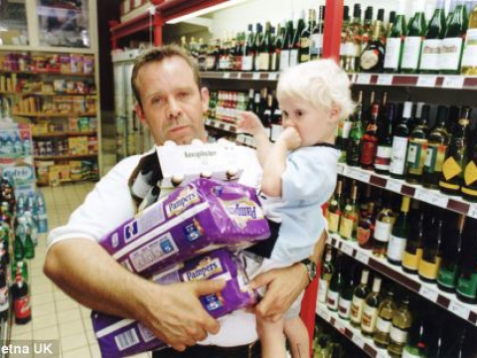
Câu chuyện Bỉm & Bia

Slide 5
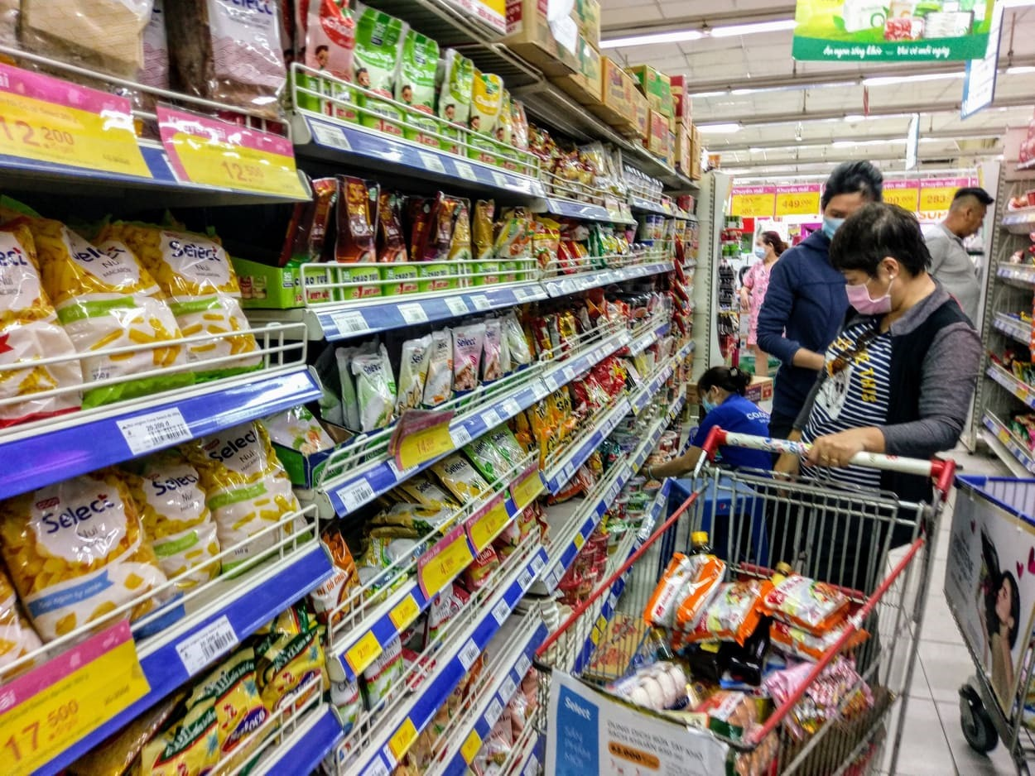
Cách sắp xếp các kệ hàng trong siêu thị
Câu chuyện Bỉm & Bia

Slide 6
Tối ưu thời gian mua sắm của khách hàng.
Xếp hàng mua có chủ đích bên trong, hàng ngẫu hứng bên ngoài.

Slide 7
Làm sao để biết khách hàng thường mua những sản phẩm nào?
TẬP PHỔ BIẾN
TẬP PHỔ BIẾN
Tối ưu thời gian mua sắm của khách hàng.
Xếp hàng mua có chủ đích bên trong, hàng ngẫu hứng bên ngoài.

Slide 8
BÀI TOÁN KHAI THÁC TẬP PHỔ BIẾN
Bài toán này rất quan trọng trong lĩnh vực khai phá dữ liệu
Được đưa ra vào năm 1993 và được tiến hành phân tích trên một CSDL bán hàng hay còn gọi là CSDL giao dịch.
CSDL giao dịch là cơ sở dữ liệu được thu thập từ các dữ liệu bán hàng ở siêu thị hoặc các trung tâm thương mại. Trong đó, người ta sẽ thống kê xem trong một lần mua hàng, khách hàng sẽ mua những sản phẩm gì.

Slide 9

Các Định Nghĩa

Slide 10
Các Định Nghĩa
Hạng mục
Giao dịch
CSDL giao dịch
Tập k - hạng mục
Tập các hạng mục

Slide 11
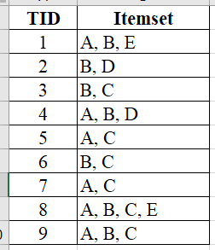
GIAO DỊCH
CSDL GIAO DỊCH

Slide 12
Hạng mục
Tập các hạng mục
Tập k hạng mục
CSDL GIAO DỊCH

Slide 13
Hạng mục (Item) là một định nghĩa dùng để chỉ một mặt hàng trong giỏ hàng hay một thuộc tính trong cơ sở dữ liệu.
Tập các hạng mục (Itemset): là tập chỉ tất cả các mặt hàng có trong cửa hàng hay tập tất cả các thuộc tính có trong CSDL.
Tập k hạng mục (k-itemset):, tập nhỏ các mặt hàng mà khách mua
Giao dịch (Transation): là tập các hạng mục được mua trong một giỏ và giao dịch đó khi được lưu trong CSDL sẽ có một mã giao dịch TID
CSDL giao dịch hay tập chứa các giao dịch: là dữ liệu chứa các giao dịch, gồm có nhiều bản ghi dữ liệu.

Slide 14
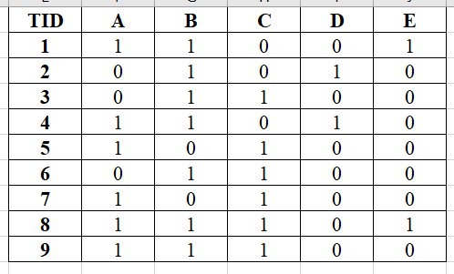
Trong quá trình phân tích CSDL, CSDL giao dịch sẽ được biến đổi về dạng nhị phân để dễ dàng quan sát, xem xét.

Slide 15

ĐỘ HỖ TRỢ (Support)
Độ độ hỗ trợ (Support) của tập các hạng mục X trong CSDL D là tỷ lệ giữa số các giao dịch chứa X trên tổng số các giao dịch trong D.
Supp(X) = count(X) / $\left|D\right|$
TẬP PHỔ BIẾN (Frequent Itemsets)
Tập các hạng mục phổ biến S hay Tập phổ biến (Frequent Itemsets): là tập các hạng mục có độ hỗ trợ thỏa mãn độ hỗ trợ tối thiểu minsupp (do người dùng xác định).
Nếu supp(S) >= minsupp thì S là tập phổ biến

Slide 16
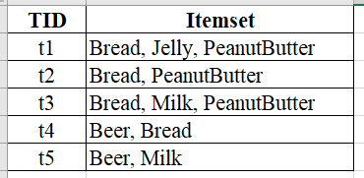
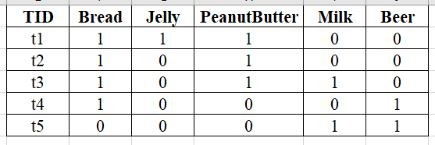
minsupp = 60%

Slide 17
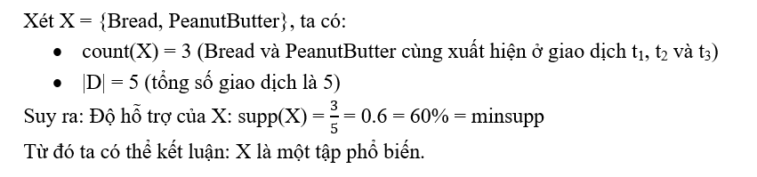
minsupp = 60%

Slide 18
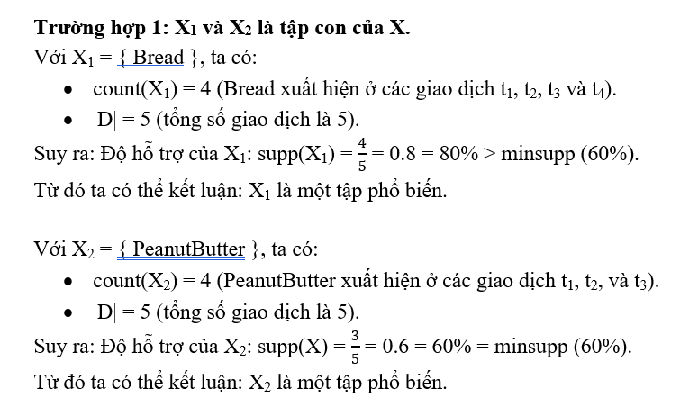
minsupp = 60%

Slide 19
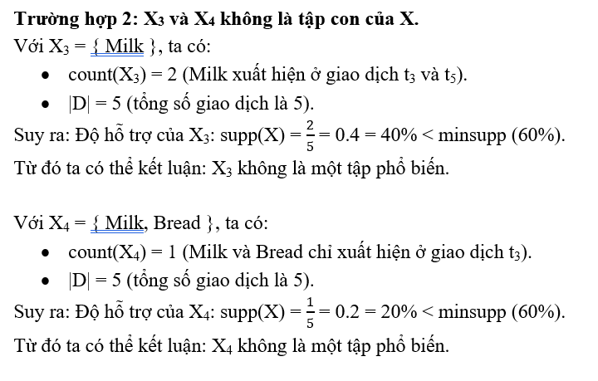
minsupp = 60%

Slide 20
Tính Chất Tập Phổ Biến
Tất cả các tập con của tập phổ biến đều là tập phổ biến.
Nếu một tập không phải là tập phổ biến thì tất cả các tập bao của nó đều không phải là tập phổ biến.

Slide 21
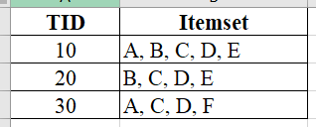
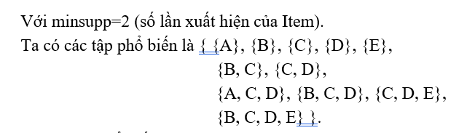
TẬP PHỔ BIẾN TỐI ĐẠI
(Maximal Frequent Itemsets)
Tập phổ biến tối đại là tập phổ biến và không tồn tại tập nào bao nó là phổ biến.

Slide 22
TẬP PHỔ BIẾN ĐÓNG
(Closed Frequent Itemsets)
Tập phổ biến đóng là tập phổ biến và không tồn tại tập nào bao nó có cùng độ hỗ trợ.
Tập bao nó có thể là phổ biến nhưng phải có độ hỗ trợ nhỏ hơn nó.

Slide 23
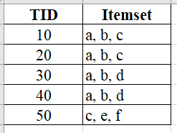
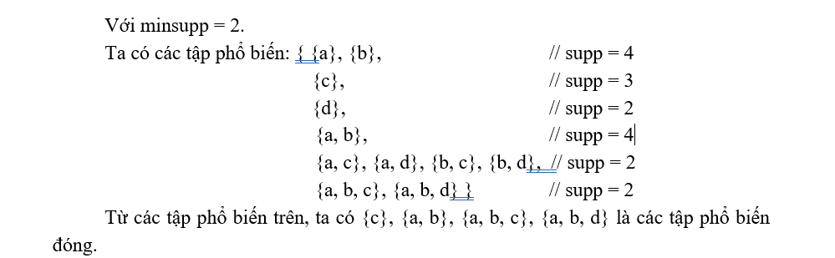
Tập phổ biến đóng là tập phổ biến và không tồn tại tập nào bao nó có cùng độ hỗ trợ.
Tập bao nó có thể là phổ biến nhưng phải có độ hỗ trợ nhỏ hơn nó.

Slide 24
Tập phổ biến tối đại
Tập phổ biến đóng
Tập phổ biến

Slide 25
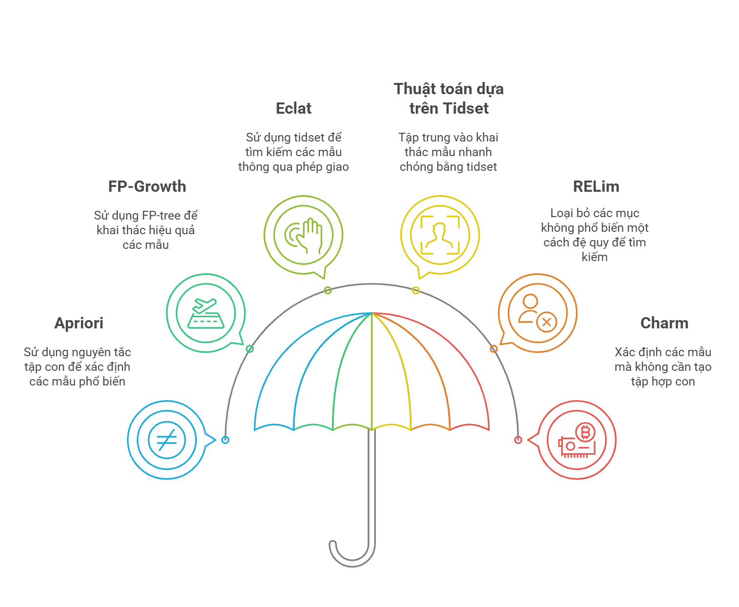

Slide 26


DEMO

Slide 27
RELIM (RECURSIVE ELIMINATION)
Thuật toán RELIM là một phương pháp khai phá tập phổ biến từ cơ sở dữ liệu giao dịch. Thuật toán này tìm ra các tập hợp mục (itemsets) thường xuất hiện cùng nhau trong các giao dịch mà không cần xây dựng cây FP như thuật toán FP-Growth. Thay vào đó, RELIM sử dụng phương pháp loại bỏ đệ quy các mục ít phổ biến.

Slide 28
RELIM
Giả sử có cơ sở dữ liệu giao dịch sau:
Bước 1: Đếm tần suất các mục:
Giao dịch | Mục
T1 | A, B, C
T2 | B, C, D
T3 | A, C, D, E
T4 | A, B, C, E
T5 | A, B, D
Mục | Tần suất
A | 4
B | 4
C | 4
D | 3
E | 2

Slide 29
RELIM
Bước 1: Đếm tần suất các mục:
Bước 2: Loại bỏ các mục ít phổ biến
Mục | Tần suất
A | 4
B | 4
C | 4
D | 3
E | 2
Mục | Tần suất
A | 4
B | 4
C | 4
D | 3
Đặt min_support = 3

Slide 30
RELIM
Bước 2: Loại bỏ các mục ít phổ biến
Bước 3: Tái cấu trúc cơ sở dữ liệu
Mục | Tần suất
A | 4
B | 4
C | 4
D | 3
Giao dịch | Mục
T1 | A, B, C
T2 | B, C, D
T3 | A, C, D
T4 | A, B, C
T5 | A, B, D

Slide 31
RELIM
Bước 4: Đệ quy loại bỏ và tìm kiếm
Xóa A:
Giao dịch | Mục
T1 | B, C
T2 | B, C, D
T3 | C, D
T4 | B, C
T5 | B, D
Tập phổ biến | Tần suất
B | 4
C | 4
D | 3
BC | 3
BD | 3
CD | 3

Slide 32
RELIM
Bước 4: Đệ quy loại bỏ và tìm kiếm
Xóa B:
Giao dịch | Mục
T1 | A, C
T2 | C, D
T3 | A, C, D
T4 | A, C
T5 | A, D
Tập phổ biến | Tần suất
A | 4
C | 4
D | 3
AC | 3
AD | 3
CD | 3

Slide 33
RELIM
Bước 4: Đệ quy loại bỏ và tìm kiếm
Xóa C:
Giao dịch | Mục
T1 | A, B
T2 | B, D
T3 | A, B, D
T4 | A, B
T5 | A, D
Tập phổ biến | Tần suất
A | 4
B | 4
D | 3
AB | 3
AD | 3
BD | 3

Slide 34
RELIM
Bước 4: Đệ quy loại bỏ và tìm kiếm
Xóa D:
Giao dịch | Mục
T1 | A, B, C,
T2 | C, B
T3 | A, C
T4 | A, B, C
T5 | A, B
Tập phổ biến | Tần suất
A | 4
B | 4
C | 4
AC | 3
AB | 3
CB | 3

Slide 35
RELIM
Bước 5: Kết quả
Tập mục phổ biến | Tần suất
A | 4
B | 4
C | 4
D | 3
AB | 3
AC | 3
AD | 3
BC | 3
BD | 3
CD | 3

Slide 36







THANK YOU

